Slide 1
Game Ratings predictor
Classificazione di videogiochi in base alla fascia d’età assegnata dall’ESRB (Entertainment Software Rating Board)
Ingegneria Informatica – Università di Roma “La Sapienza”
Corso di Metodi Quantitativi per l’Informatica
Roberto Falconi e Federico Guidi

Slide 2
INTRODUZIONE
Applicare gli insegnamenti ricevuti a lezione
Sviluppare un progetto pratico che implementi i metodi del Machine Learning
Valutare l’operato e renderlo pubblico

Slide 3
procedimento seguito
Scegliere un campo d’azione e un dataset (industria videoludica)
Definire un problema da affrontare (multiclass classification)
Applicare tecniche di discretizzazione (one-hot encoding)
Ritornare al problema multiclass (normalizzando i risultati finali ed applicando la majority rule)
Individuare i classificatori opportuni (Random Forest, Logistic Regression, k-NN)
Impiegare algoritmi di inferenza (coarse-to-fine)
Optare per un linguaggio di programmazione opportuno (Python)
Prediligere dei tipi di stima e dei metodi di validazione (confidency, cross-validation, misclassification rate e accuracy score)

Slide 4



Slide 5




Super Mario Sunshine
2002 (E)
Grand Theft Auto V
2013 (M)
Uncharted 4
2016 (T)
The Legend of Zelda
Breath of the Wild
2017 (E10+)

Slide 6
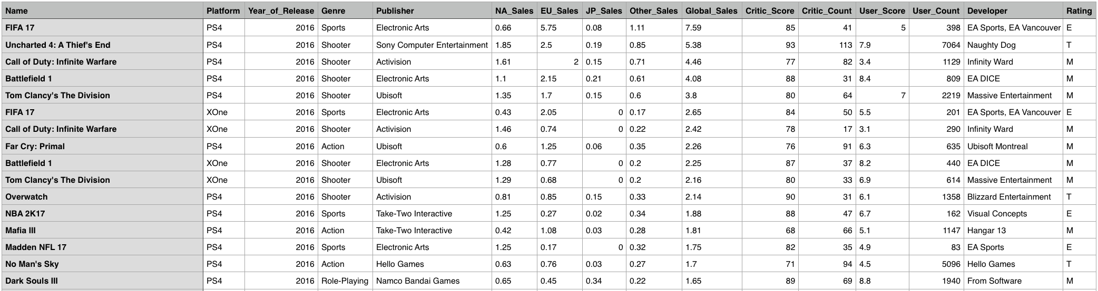
dataset analysis parte del dataset

Slide 7
RIPARTIZIONE DELLE CLASSI NEL DATASET

Slide 8
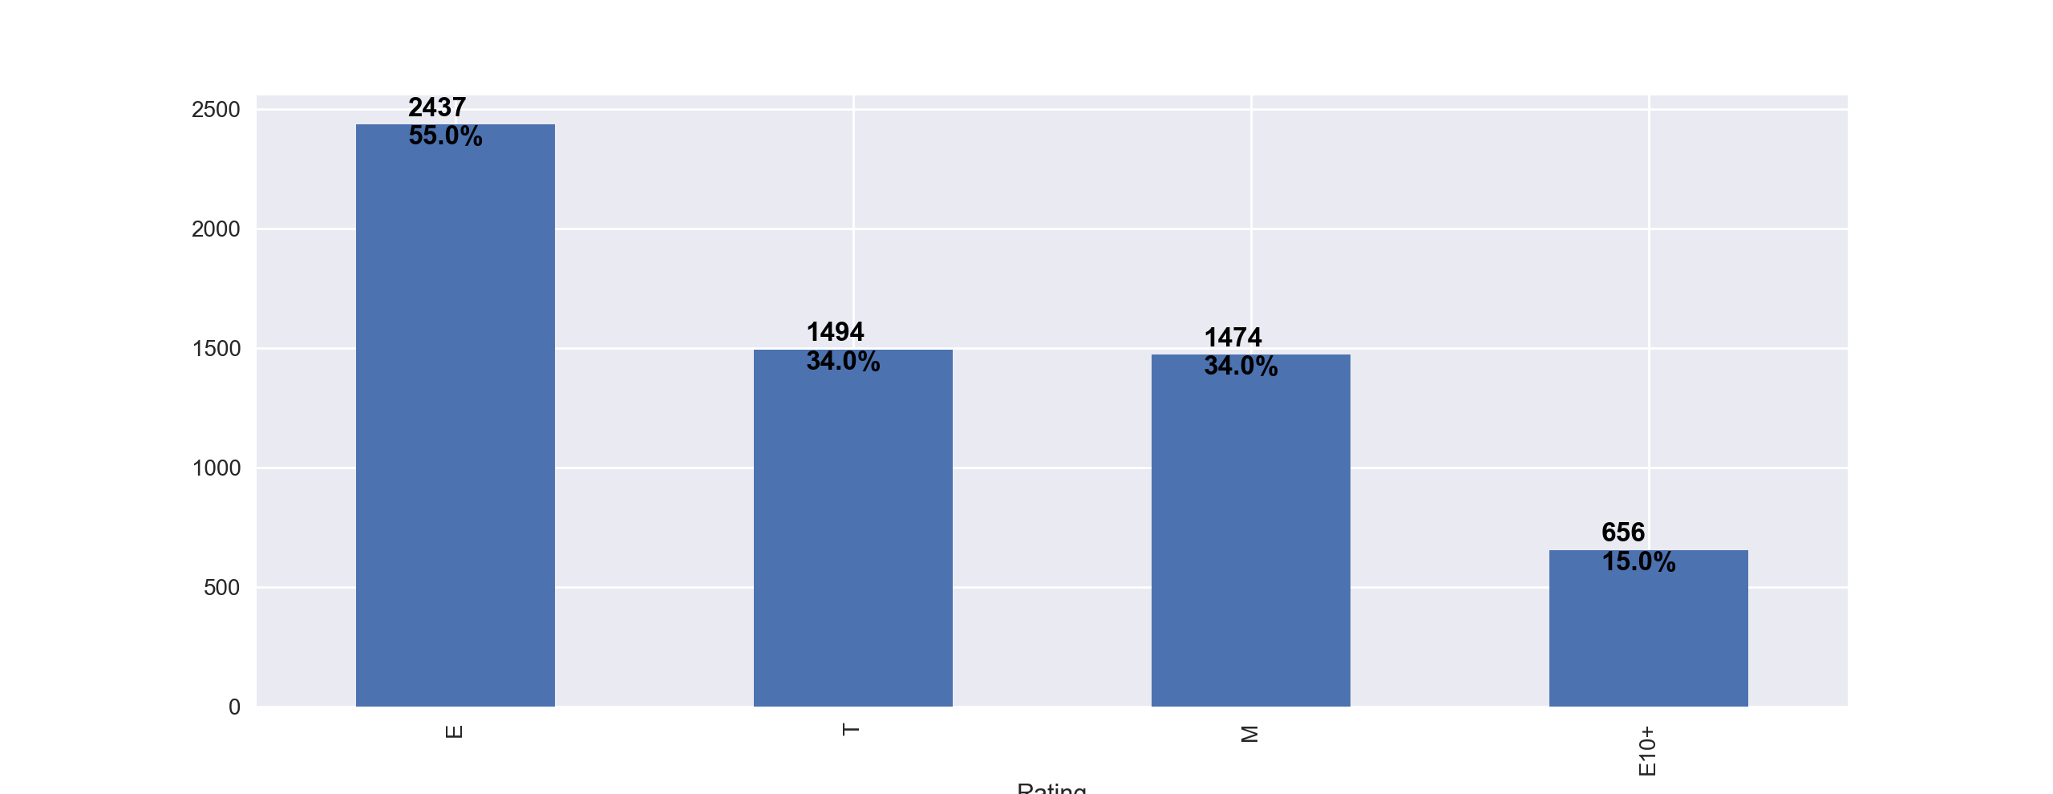
dataset analysis l’importanza del rating nelle vendite

Slide 9
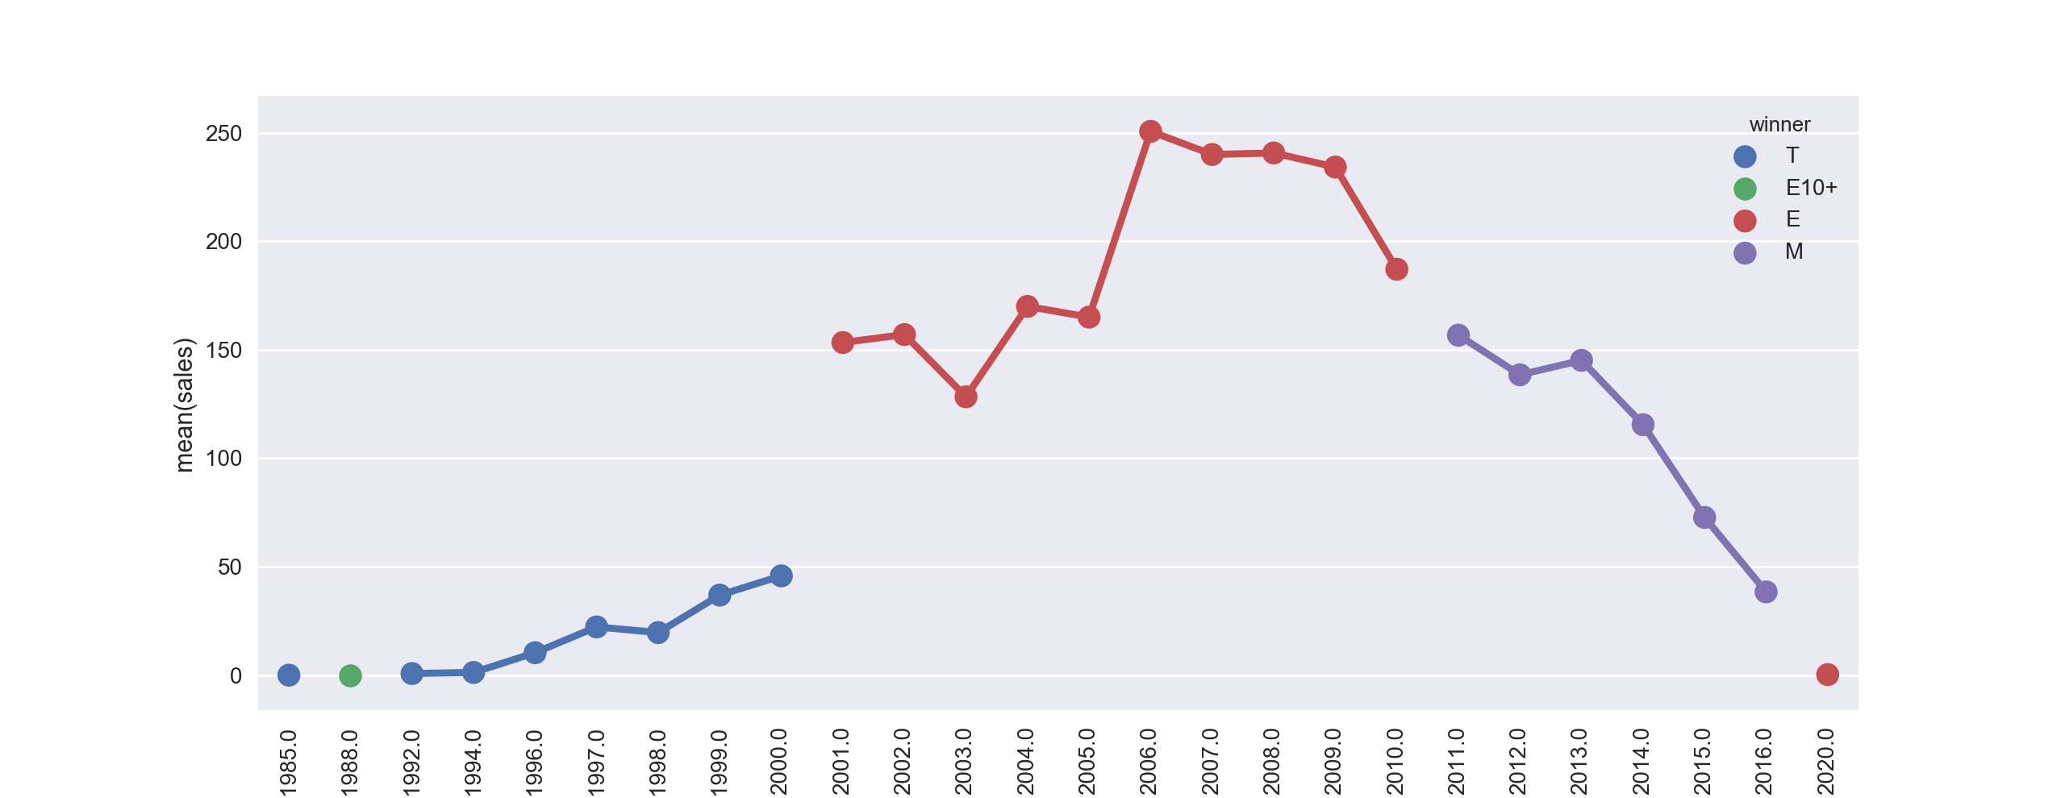
dataset analysis l’importanza del rating nelle vendite

Slide 10
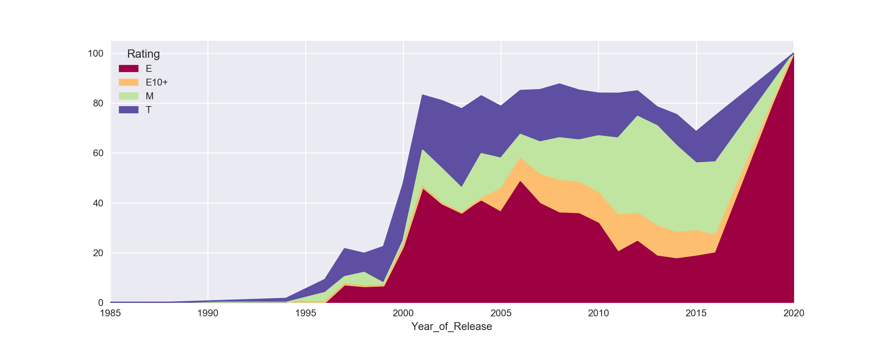
dataset analysis l’importanza del rating nelle vendite

Slide 11
INSTALLAZIONE Ubuntu, Debian e macos
Necessario: Python Developer e pip
>> sudo apt-get install python-dev
Assicuriamoci di avere pip alla sua ultima versione
>> pip install --upgrade pip
Cloniamo la repository in una cartella a piacere
>> git clone https://gitlab.com/mqpi_2016_17/GameRatingsPredictor
Spostandoci nella cartella GameRatingsPredictor, installiamo i package Python richiesti dall’applicazione
>> sudo pip install -r requirements.txt
Possiamo far partire il programma direttamente con il comando
>> python algoritmo-runner.py
In alternativa, possiamo decidere di installarlo permanentemente sul nostro dispositivo tramite
>> sudo python setup.py install --record files.txt
disinstallarlo con
>> uninstall it with cat files.txt | xargs rm –rf
e infine farlo partire ovunque nel termine tramite il semplice comando
>> algoritmo
(Per l’installazione su Windows si veda la relazione)

Slide 12
preparazione del dataset
eliminazione elementi incompleti
Name | Rating
Super Mario | E
FIFA | T
Pokémon | E10
Tetris | NaN
Name | Rating
Super Mario | E
FIFA | T
Pokémon | E10

Slide 13
preparazione del dataset
applicazione one-hot encoding (discretizzazione)
Name | Rating
Super Mario | E
FIFA | T
Pokémon | E10
Name | Rating_E | Rating_E10 | Rating_T
Super Mario | 1 | 0 | 0
FIFA | 0 | 0 | 1
Pokémon | 0 | 1 | 0

Slide 14
preparazione del dataset
SEPARAZIONE IN Training set e test set
Name | Rating_E | Rating_E10 | Rating_T
Super Mario | 1 | 0 | 0
FIFA | 0 | 0 | 1
Name | Rating_E | Rating_E10 | Rating_T
Super Mario | 1 | 0 | 0
FIFA | 0 | 0 | 1
Pokémon | 0 | 1 | 0
Name | Rating_E | Rating_E10 | Rating_T
Pokémon | 0 | 1 | 0

Slide 15
preparazione del dataset
SEPARAZIONE IN Training set e test set
Il dataset viene inizialmente mescolato
Viene poi scelto, casualmente, l’80% degli elementi del dataset per comporre il training set
Il restante 20% degli elementi rappresenta il test set

Slide 16
logistic regression
È un modello di regressione dove la variabile dipendente è di tipo categorico, ovvero può assumere determinati valori corrispondenti a determinate classi. Nel nostro caso, la variabile dipendente è binaria e può assumere solo due valori, ovvero se l’elemento (videogioco) in analisi appartiene o meno a una determinata classe (fascia d’età assegnata dall’ESRB).

Slide 17
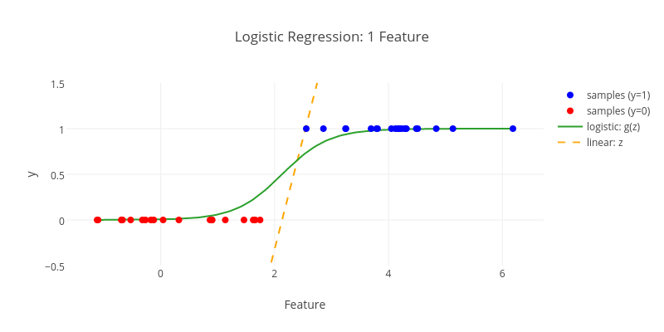
logistic regression
Grafico della curva della Logistic Regression; mostra la probabilità che un evento si verifichi

Slide 18
LOGISTIC REGRESSION IL CODICE IN PYTHON
LogisticRegression(penalty='l1', dual=False, C=1.0, fit_intercept=True, intercept_scaling=1, class_weight=None, random_state=None, solver='liblinear', max_iter=100, multi_class='ovr', verbose=0, warm_start=False, n_jobs=-1)

Slide 19
logistic regression
Pro
Può gestire andamenti non lineari
Fornisce in output una probabilità, che può essere utilizzata per misurare la confidenza della predizione
Le variabili indipendenti non devono avere uguale varianza per ogni gruppo
Non assume una relazione lineare tra variabili dipendenti e indipendenti
Contro
Richiede un dataset di larghe dimensioni
I dati in input devono essere strettamente correlati tra loro
Vulnerabile alla presenza di dati non significativi
Vulnerabile alla overconfidence

Slide 20
random forest
Le Random Forest sono un metodo di apprendimento d’insieme (utilizzato per la classificazione, regressione e altro) che operano costruendo una moltitudine di alberi di decisione durante l’allenamento del modello e dando come output la classe che è la moda delle classi (nel caso della classificazione) oppure la predizione della media (nel caso della regressione) dei singoli alberi.

Slide 21
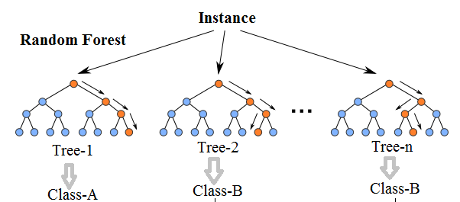
random forest
Esempio generale semplificato dell’operato del Random Forest; mostra i procedimenti seguiti per effettuare una classificazione
B

Slide 22
RANDOM FOREST IL CODICE IN PYTHON
RandomForestClassifier(n_estimators=240, criterion='gini', max_depth=None, min_samples_split=2, min_samples_leaf=1, min_weight_fraction_leaf=0.0, max_features='auto', max_leaf_nodes=None, min_impurity_split=1e-07, bootstrap=True, oob_score=True, n_jobs=1, random_state=None, verbose=0, warm_start=False, class_weight=None)

Slide 23
random forest
Pro
Uno degli algoritmi di apprendimento più accurati disponibili
Si rivela efficiente anche su grandi basi di dati
Può gestire senza problemi migliaia di variabili di ingresso
Efficace anche in presenza di dati non significativi e/o non correlati tra loro
Fornisce stime sull’importanza delle variabili
All’aumentare di dimensioni della foresta, non aumentano le distorsioni sulla precisione
Bilancia l'errore negli insiemi di popolazioni con dati non strettamente correlati
Contro
In alcuni dataset potrebbe causare overfitting

Slide 24
k-nn
Il k-nearest neighbor (k-NN) è un algoritmo utilizzato nel riconoscimento di pattern per la classificazione di oggetti basandosi sulle caratteristiche degli oggetti vicini a quello considerato: un oggetto viene classificato in base alla maggioranza dei voti dei suoi 𝑘 vicini. È l'algoritmo più semplice fra quelli utilizzati nel Machine Learning.

Slide 25
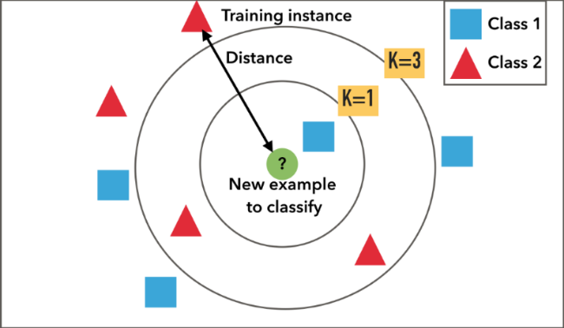
k-nn
Esempio generale semplificato dell’operato del k-NN; mostra i procedimenti seguiti per effettuare una classificazione

Slide 26
K-NN IL CODICE IN PYTHON
KNeighborsClassifier(n_neighbors=10, weights='uniform', algorithm='auto', leaf_size=30, n_jobs=-1)

Slide 27
k-nn
Pro
Non richiede training
Efficace anche su dataset vasti
Mantiene l’efficienza in presenza di dati non correlati tra di loro
Resiste alla presenza di dati non significativi
Contro
Richiede l’esplicitazione del k
Non è sempre semplice determinare il tipo di distanza da utilizzare
Non gestisce in maniera sempre opportuna le variabili categoriche
Non è in grado di gestire i “confini poco definiti”
I costi di computazione sono relativamente elevati

Slide 28
Applicazione dei classificatori

Slide 29
Applicazione dei classificatori
Abbiamo visto nella slide precedente che i tre classificatori ottengono mediamente dei buoni accuracy score.
Per decretare un classificatore “vincitore”, tuttavia, occorre tener conto della confidenza che hanno tali classificatori con l’output che hanno prodotto.
Di seguito vedremo i primi 4 output prodotti dai classificatori sui primi 4 elementi del dataset.

Slide 30
Applicazione dei classificatori

Slide 31
Applicazione dei classificatori

Slide 32
Applicazione dei classificatori

Slide 33
Applicazione dei classificatori
In questa situazione la Logistic Regression ha prodotto una misclassification sull’elemento 1 (nessun classificatore binario supera la majority rule)

Slide 34
Applicazione dei classificatori

Slide 35
Applicazione dei classificatori
In questa situazione il k-NN ha prodotto una misclassification per il 2° e per il 3° elemento (nessun classificatore binario supera la majority rule)

Slide 36
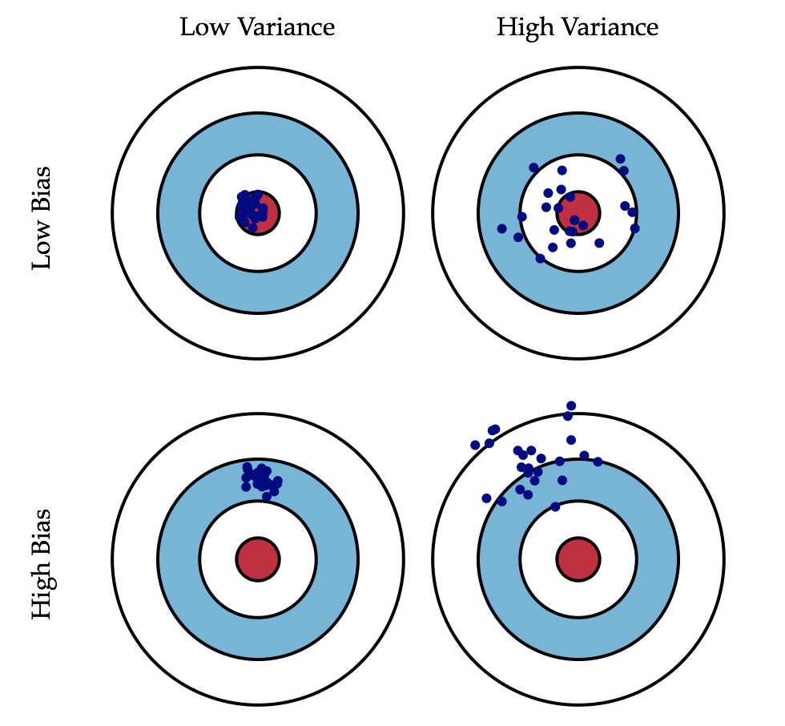
BIAS-VARIANCE TRADEOFF OSSERVAZIONI
Gli errori che possono influire negativamente sui risultati ottenuti sono principalmente di due tipi: dovuto al bias e dovuto alla varianza.
Errore dovuto al bias: considerato come la differenza tra la previsione (o media) attesa del nostro modello e il valore corretto che stiamo cercando di prevedere.
Errore dovuto alla varianza: considerato come la variabilità di una predizione del modello per un determinato punto.

Slide 37
BIAS-VARIANCE TRADEOFF OSSERVAZIONI
Nel nostro caso abbiamo notato che:
Random Forest: con un n_estimator pari a 240 si hanno i risultati migliori; aumentandone la quantità, i risultati peggiorano.
K-NN: il parametro n_neighbors, ovvero k, non può essere troppo grande, altrimenti aumenta la varianza e peggiorano di conseguenza i risultati. Il valore ottimale è stato trovato in k = 30.
Logistic Regression: non ha parametri numerici, pertanto non possono essere effettuate le considerazioni precedenti.

Slide 38
conclusioni
Con un accuracy score elevato, che nel caso di Logistic Regression e k-NN è diminuito una volta ponderato sulla base della confidenza dei vari classificatori binari, il classificatore multiclass finale che è riuscito a raggiungere nel migliore dei modi il nostro obiettivo è stato senza dubbio Random Forest.

Slide 39
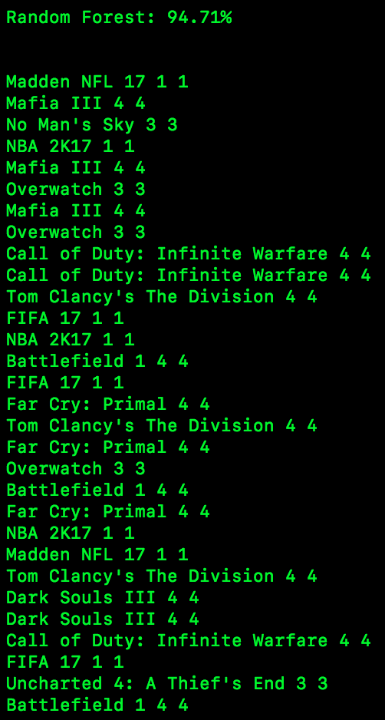
conclusioni
Name | Rating
Madden NFL | E
Mafia III | M
No Man’s Sky | T
NBA 2K17 | E
Parte di dataset
Output prodotto

